Slide 1



Slide 2
Wszystkie przedstawione materiały i przykłady w prezentacji mają cel edukacyjny oraz nie zachęcają do hakerstwa!!!
Art. 267 - nieuprawnione uzyskanie dostępu do systemu informatycznego lub sieci teleinformatycznej Art. 267a - zmiana, uszkodzenie, zniszczenie lub utrudnienie działania systemu informatycznego
Art. 268 - kradzież danych - Według tego artykułu, kto "bez uprawnienia, a w celu osiągnięcia korzyści majątkowej lub osobistej, korzysta z informacji informatycznej lub sieci teleinformatycznej lub w inny sposób korzysta z takich informacji, w szczególności ją niszczy, utrudnia jej funkcjonowanie, wprowadza w błąd, wprowadza w błąd osoby trzecie lub w inny sposób ją modyfikuje", podlega karze pozbawienia wolności do lat 2.
Art. 269 - nieuprawnione wykorzystanie danych osobowych - Według tego artykułu, kto "bez uprawnienia wykorzystuje, ujawnia, przetwarza lub przekazuje dane osobowe, które zostały pozyskane w związku z prowadzeniem działalności gospodarczej, zawodowej lub usługowej", podlega karze pozbawienia wolności do lat 2.

Slide 3

Co to red teaming?
1

Slide 4
Jak wygląda przebieg testu Red Teamingowego
2

Slide 5

Ustalenia zakresu działania (Scope)
3

Slide 6
Metodologię testów w Red Teaming
4

Slide 7
Krok pierwszy - zbieranie informacji
5

Slide 8






Biały wywiad (OSINT)
6

Slide 9

Google Dorking
site:facebook.com "John Smith"
inurl:"view/index.html"
filetype:pdf
intitle:"index of" access.log
intitle:"index of" config.ini
intext:"Powered by net2ftp”
7

Slide 10
Krok drugi - mapowanie i analiza potencjalnych podatności
8

Slide 11
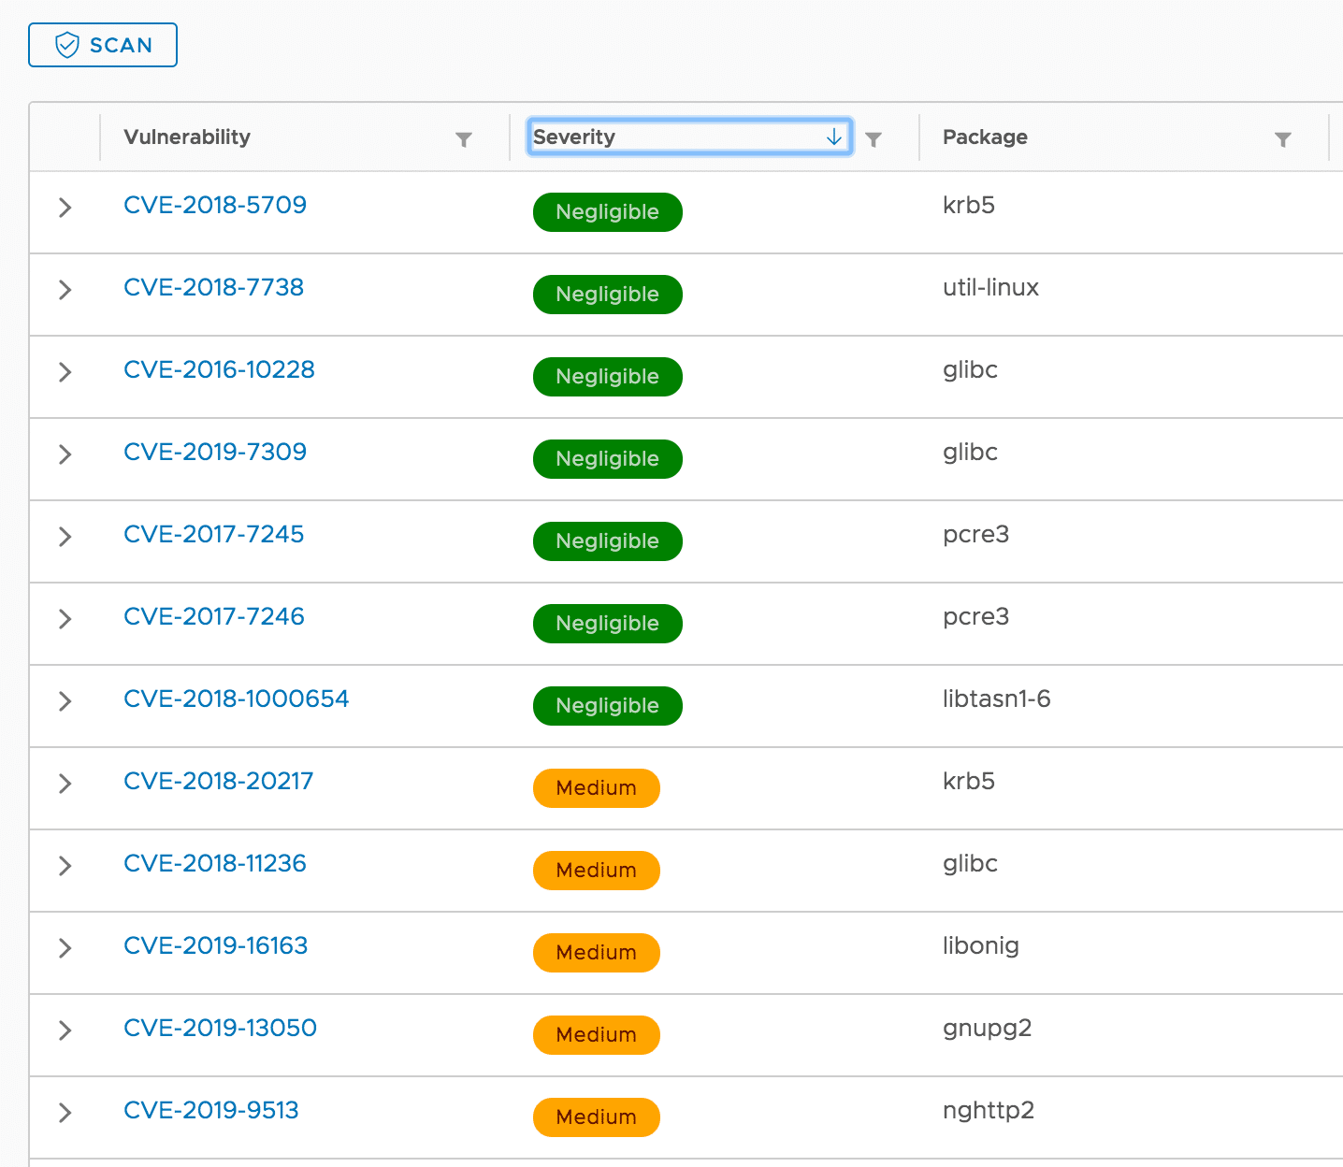

Baza Exploitów i CVE
9

Slide 12



Social Engineering
10

Slide 13
Krok trzeci: Target Exploitation
11

Slide 14

Czym jest Target Exploitation
11

Slide 15
Narzędzia do testów Red teamingowych
11

Slide 16
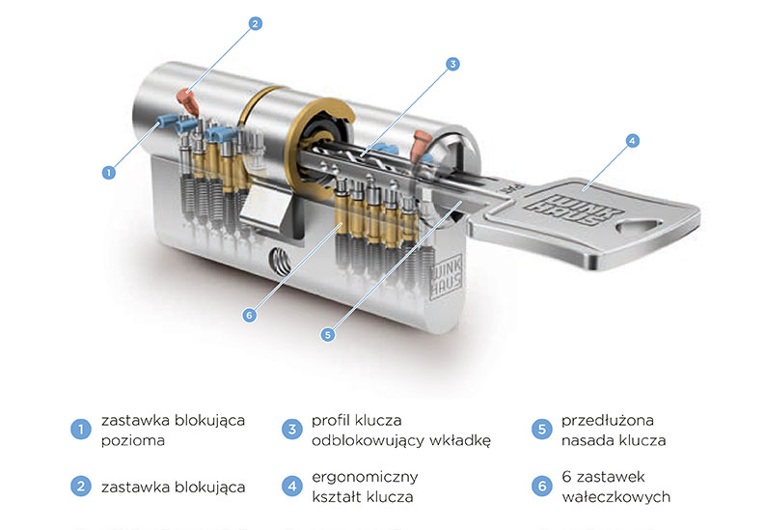
Lock picking
12

Slide 17
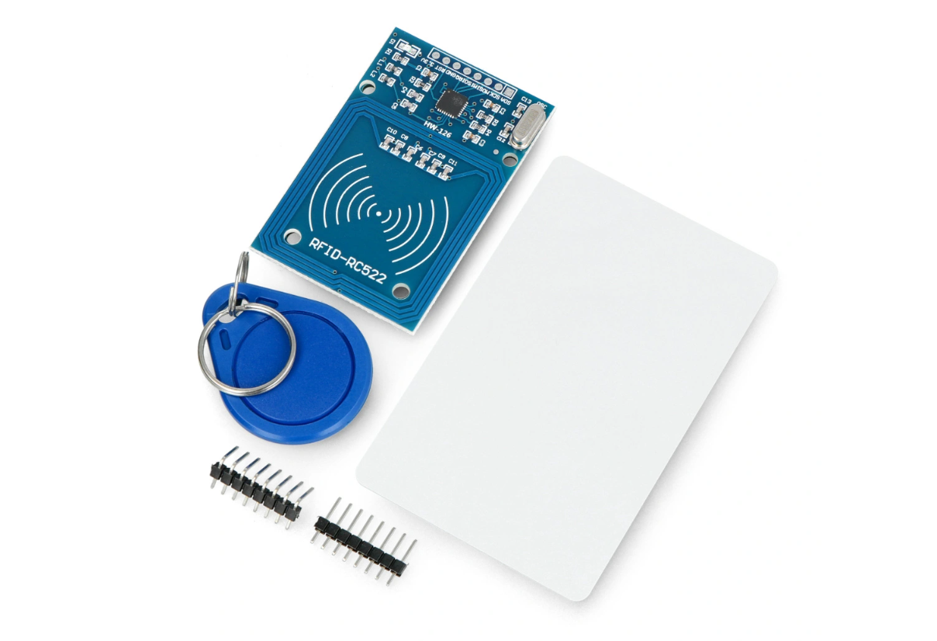
Moduł RFID MF RC522
12

Slide 18

Live Linux
13

Slide 19
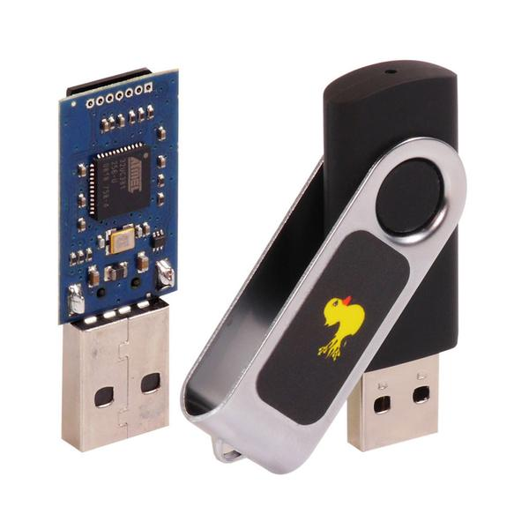
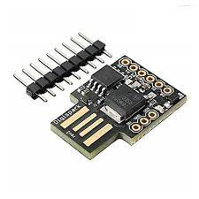
Rubber ducky usb i Digispark
14

Slide 20
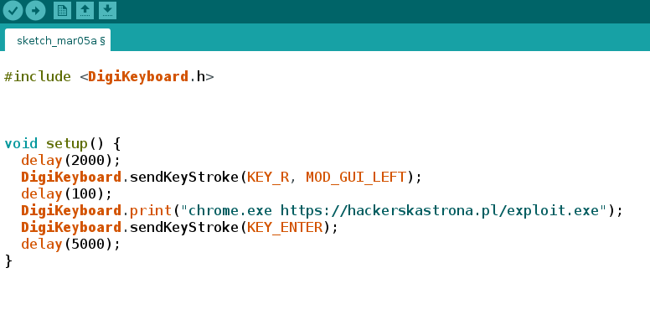
Kod programu z Digispark
14

Slide 21
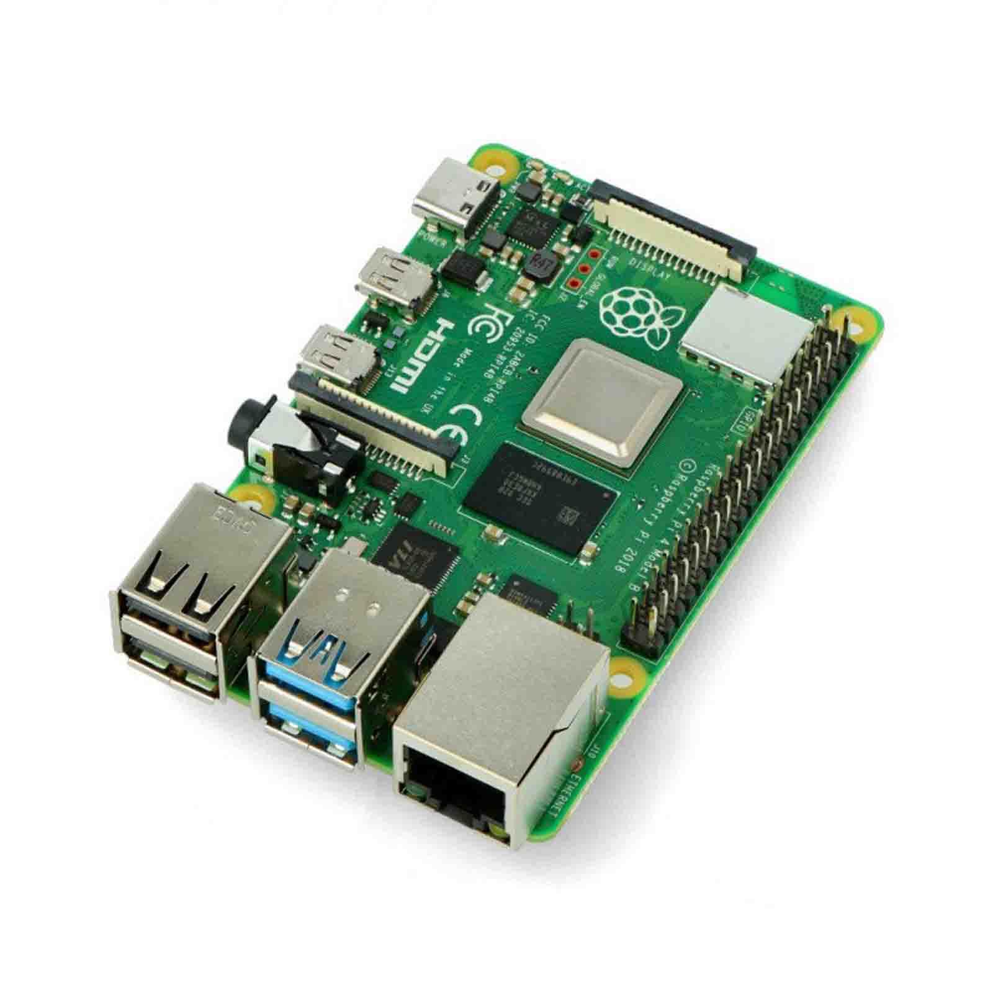
Raspberry PI
15

Slide 22
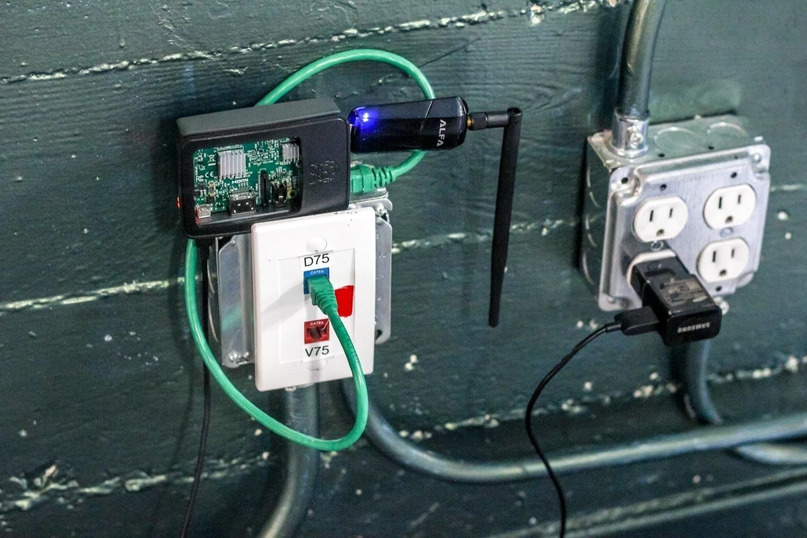
Raspberry PI w akcji
Źródło: https://null-byte.wonderhowto.com/how-to/build-beginner-hacking-kit-with-raspberry-pi-3-model-b-0184144/
15

Slide 23
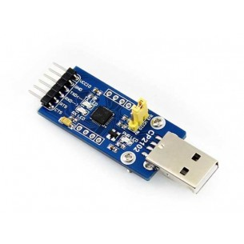
Złącze USB uART
16

Slide 24
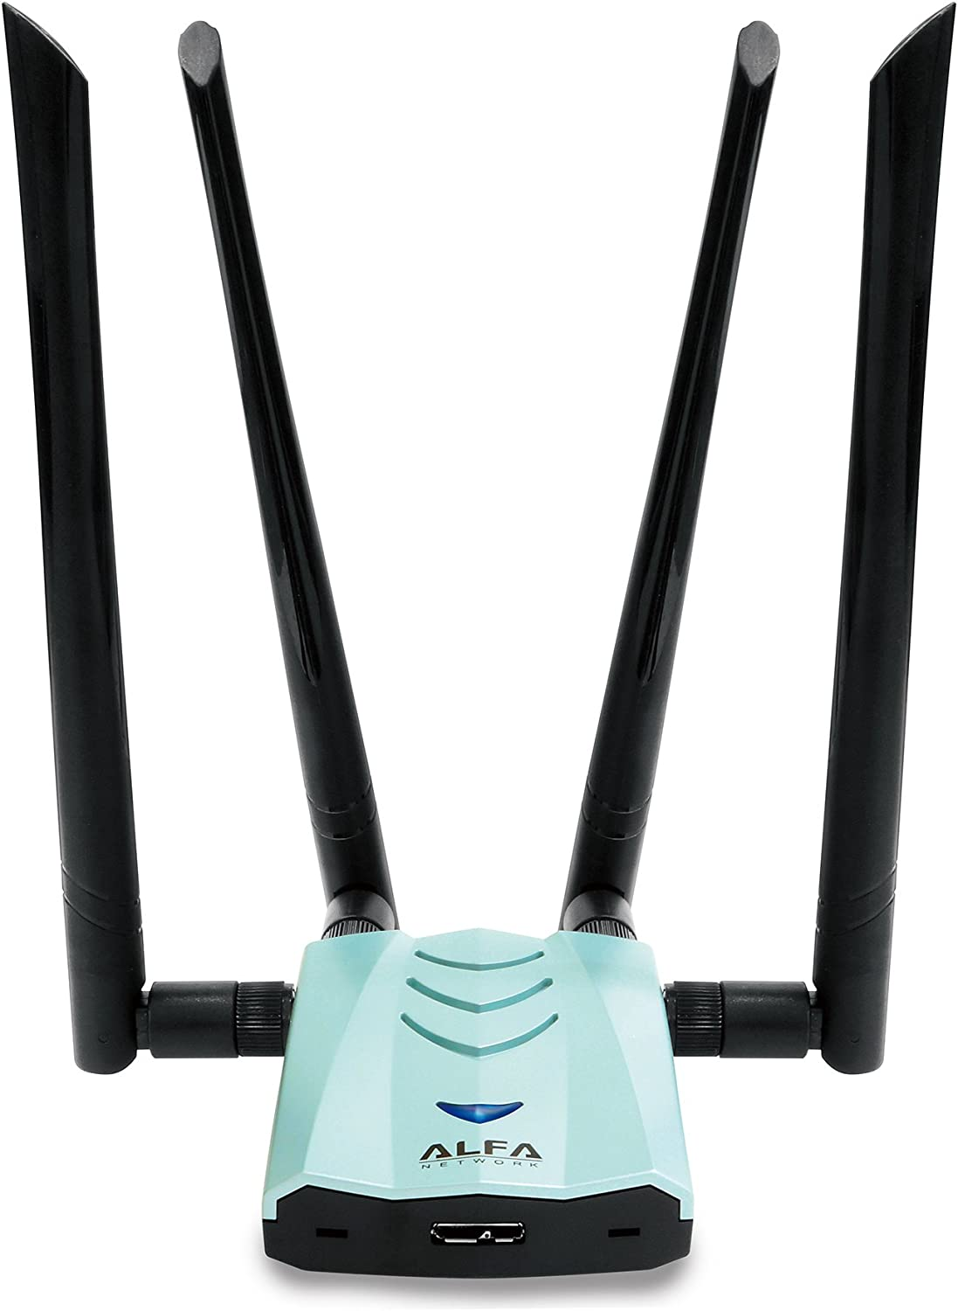
ALFA Network AWUS1900 802.11ac

Slide 25
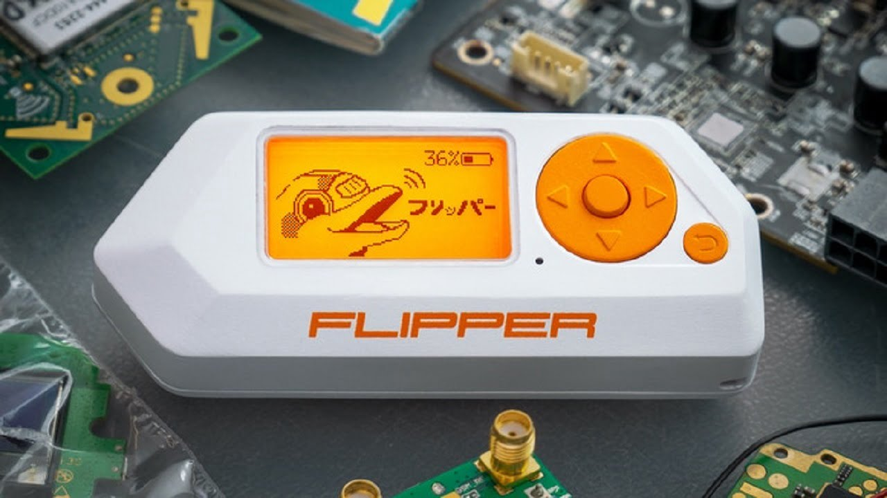
Flipper Zero

Slide 26
Ostatni krok: Documentation & Reporting

Slide 27
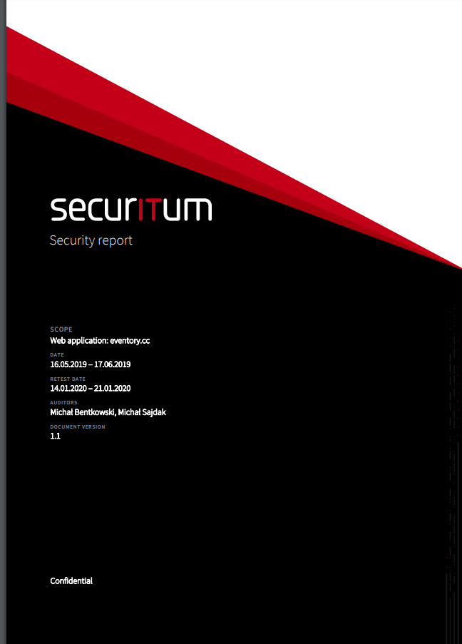
Documentation & Reporting
Wprowadzenie
Opis metodologi
Wyniki testów
Dowody wykorzystania
Ocena ryzyka
Rekomendacje
Wnioski i podsumowanie
Załączniki

Slide 28

Dziękuję za poświęcony czas
Kontakt:
jakub.przepioraa@gmail.com
www.linkedin.com/in/jakub-przepiora
github.com/jakub-przepiora
Autor: Jakub Przepióra

